Slide 1
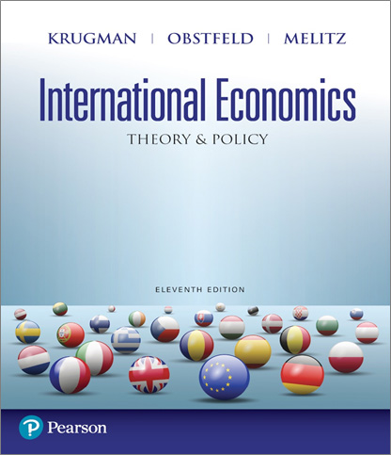
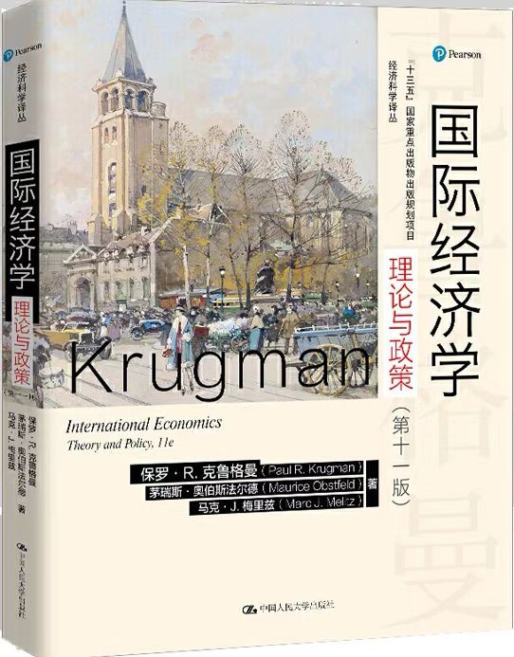
International Economics: Theory and Policy 国际经济学 ：理论与政策
Eleventh Edition
第1章 绪论
陈爱贞
厦门大学经济学院
国际经济与贸易系
Office: 经济楼B504
Email: caz4233@sina.com

Slide 2
学习目标
1.1 区别国际和国内经济问题；
1.2 解释国际经济学中的七个主题，并讨论其意义；
1.3 区分国际经济学中的贸易和金融部分。

Slide 3
什么是国际经济学？
对国际贸易和国际金融的研究是经济学作为一门学科的标志。
贸易平衡论
“Of the Balance of trade ”
In 1758
价格实物流动机制
第一篇真正阐述经济模型的论文
比亚当˙斯密的《国富论》大约早了20年
促使经济学从一个散漫的非正式的领域转变成一个以模型为导向的学科
大卫˙休谟, 1711 -1776
苏格兰哲学家
Notes:
《道德情操论》

Slide 4
什么是国际经济学？
国际经济学研究国家之间经济的相互依存关系，分析一国与世界其他国家间的商品、劳务和资金的流向，研究直接约束其流向的政策以及这些政策对国家福利所产生的影响。
主权国家之间的经济交往所引发的各种问题
每个国家都是拥有自己的疆界的不同政治实体，带来一般经济学中并不存在的问题，如关税和汇率
国际经济学是个古老的学科，但当今天的我们置身于一个联系越来越密切的国际经济环境中时，它所研究的问题对我们却日益重要。
“对于大多数人而言,学习与研究国际经济学并不是为了设计和制定政策,而是为了更好地了解与认识国际经济现象及其背后的原因”。

Slide 5
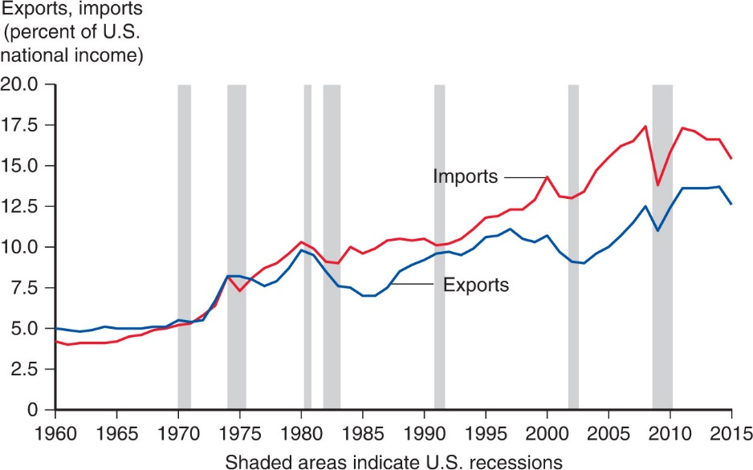
Figure 1.1 进出口在美国国民收入中的比重
美国出口和进口占GDP的份额呈现出长期增长的趋势。
在过去50年中，与整个经济相比，国际贸易的重要性大约增加了3倍。
2009年，由于经济衰退，进出口均大幅下降。
为什么美国可以进口更多，出口更少？
他们如何支付额外的进口费用？
答案是，这些钱是由大量的资本流入提供的——在美国投资的外国人想在美国经济的增长中分一杯羹。
这一资金缺口表明了国家资本市场之间的联系日益密切。
进口和出口在美国经济中的比重都在增长，但进口的增长更快.
Source: U.S. Bureau of Economic Analysis

Slide 6
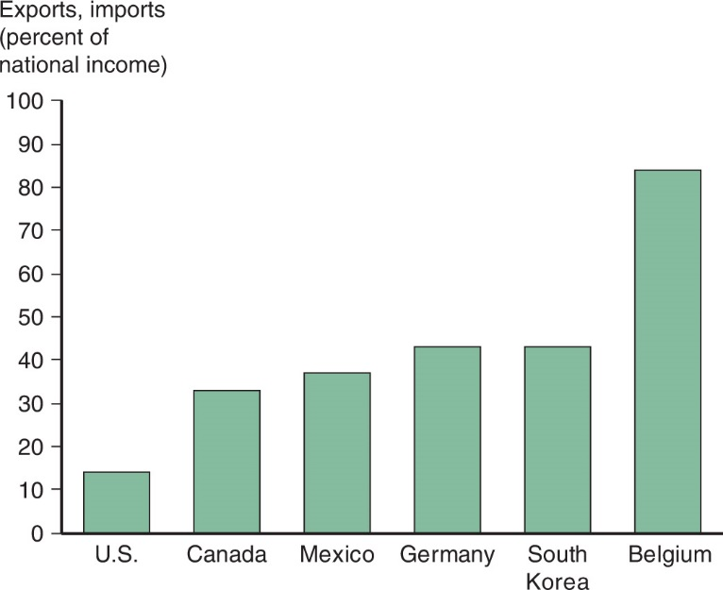
Figure 1.2 2015年不同国家地区进出口在国民收入中的比重
与美国相比，其他国家对国际贸易的依赖程度更高。
由于幅员辽阔、资源丰富，美国, 对国际贸易的依赖程度几乎比其他所有国家都要低得多。
(2010)
本课程介绍国际经济学的主要概念和方法
并结合现实世界中的应用对其加以阐述。
国际贸易对其他大部分国家的重要程度甚至超过了美国.
Source: World Bank

Slide 7
导论：关于这门课
国际经济学 是宏微观经济学原理在国际范围内的延伸
国际贸易议题: International Trade
国际经济中的实际交易，即经济资源实体的流动（假设国际贸易以易货贸易进行的）
贸易所得 gains from trade
贸易模式 patterns and volume of trade
贸易政策 effects of government policy on trade
国际金融议题: International Finance
国际经济中的货币方面，即金融行为
国际收支平衡 balance of payments
汇率决定 exchange rate determination
国际间政策协调 international policy coordination
国际资本市场 capital markets

Slide 8
贸易所得 (1 of 2)
贸易能够带来收益，这可能是国际经济学中最重要的一个观点。
国与国之间通过相互销售自己的产品和劳务，总能产生互利的效果。
当买方和卖方进行自愿交易时，双方都可以变得更好。
挪威消费者进口橙子——他们自己很难生产。
一个作为生产一切产品其效率都最高（或最低）的国家，如何从贸易中获益？
各国使用有限的资源来生产效率最高的产品（与其他生产选择相比），然后用这些产品换取他们想要消费的东西。
国家可以在生产方面实施专业化，同时通过贸易消费许多的商品和服务。
(Chapter 3)

Slide 9
贸易所得 (2 of 2)
贸易允许一国出口用相对丰裕的资源所制造的商品，而进口其相对稀缺的资源所制造的商品，从而使各国受益。
（第5章）
当国家实现专业化生产时，由于生产规模巨大，它们的效率可能会更高。
（第7章和第8章）
各国还可以通过用现有资源换取未来资源（国际借贷）以及由于国际移民而受益。
(Chapter 6)
贸易可能以多种方式使整个国家受益，但也可能会损害一个国家内的特定群体。
贸易可能影响一国内部收入的分配。
(Chapters 4 and 5)

Slide 10
贸易模式(1 of 2)
贸易模式描述的是谁卖什么东西给谁。
贸易模式主要可分为：
行业间贸易 eg:美国出口飞机，中国出口服装。
行业内贸易 eg:日本和美国相互出口汽车呢？
产品内贸易 eg:美国苹果公司销售的个人影音工具ipod每台299美元。苹果公司没有生产线，最昂贵的零部件由日本东芝公司等提供――共获得73美元，其他国家和地区供应零部件――共获得60美元，最后在中国组装――中国仅收入近3美元，美国却获得163美元，其中苹果公司拿走80美元。结果是，中国所得组装费仅占售价的1%。但是，中国每出口一台个人影音工具到美国，美国对中国的贸易内差就增加150美元。

Slide 11
贸易模式(2 of 2)
贸易模式的原因。
一国出口某些产品可能源于国家间的差异:
劳动生产率（第3章）国家资源如资本、劳动力和土地的相对供给，及其在不同商品和服务生产上对于这些劳动要素的运用(第5章) eg:气候和资源的差异解释了巴西为什么出口咖啡、沙特为什么出口石油。
一国出口某些产品可能源于规模经济（第7章）：
历史与偶然的因素
需求多样化

Slide 12
贸易政策 (1 of 2)
政策制定者通过以下方式将外国产品排除在市场之外进而影响贸易额
关税：对进口或出口进行征税
配额：对进口或出口的数量进行限制
出口补贴：向出口生产商或通过其他法规（例如产品专项）支付的款项
这些政策的成本和收益是什么?
一个简单而强大的分析框架（第9章和第10章）有助于预测贸易政策的效果，同时也允许进行成本效益分析，并确定据以判断政府干预何时对经济有利的标准。 (第11和12章)

Slide 13
贸易政策 (2 of 2)
如果一国政府限制贸易，而外国政府也做出同样的反应，本国面临的代价会是什么？
更关键的是，在决定贸易政策方面，国家内部的利益冲突通常比国家之间的利益冲突更重要。
选择贸易政策往往是为了迎合特殊利益集团，而不是为了尽量扩大国家福利。
政府倾向于采用关税，然后在谈判中通过已方关税的降低来换取其他国家贸易壁垒的减少。
Notes:
Cater: 投合，迎合，满足需要

Slide 14
国际金融议题
交换股票和债券等高风险资产可以通过多样化使所有国家受益，减少收入的可变性，这是贸易收益的另一个来源。
在现实世界中，贸易和货币问题之间没有简单的分界线。
大多数国际贸易涉及货币交易。
许多货币事件对国际贸易产生重要影响。

Slide 15
国际收支平衡
各国政府衡量进出口的价值，以及流入和流出本国的金融资产的价值。
贸易逆差可能会被金融资产的净流入所抵消。
官方结算余额，或国际收支，衡量中央银行用于官方国际支付的资金余额。
这些都是在政府的国民收入账户中计算的。（第13章）

Slide 16
汇率决定
对大多数政府来说，汇率是一个重要的财政问题。
:汇率衡量了用多少本国货币可以兑换成外币，从而影响：
以外币计价的货物（进口）在国内的成本；
以本国货币计价的货物（出口）在国外市场的成本。
一些汇率持续变化或浮动（第14章至第17章），而另一些汇率在一段时间内固定不变（第18章）。

Slide 17
国际间的政策协调
在一体化经济中，一个国家的经济政策通常也会影响其他国家，因此需要某种程度的政策协调。
取决于汇率制度的类型。
在资本市场中，资金被用来交换未来的支付承诺。在国际环境中，这一点特别令人担忧：
货币波动会改变支付的价值。
各国，特别是发展中国家，可能会出现债务违约。
第19章回顾了国际宏观经济协调的理论和发展经验。

Slide 18
国际资本市场
资本市场是金融市场的重要组成部分，通过这种安排，个人和公司可以用现在的钱来换取未来的付款承诺。（第20章和第22章）
国际资本市场应对的是各国政府对外国投资所实施的特殊规定。
货币波动和国家违约的特殊风险；
有时也提供了规避国内市场监管的机会。
Notes:
National default: a nation may simply refuse to pay its debts (perhaps because it cannot).
We will not cover this topic due to limited of time.

Slide 19
内容体系
古典贸易理论（Ch3）
贸 易 理 论
新古典贸易理论（Ch5 &Ch 6）
贸易原因
贸易结构
贸易效应
新贸易理论&新新贸易理论（Ch7 &Ch8）
国际贸易
贸易政策工具（Ch9）
贸 易 政 策
贸易保护的原因
贸易保护的效果
贸易的公共决策
贸易政策中的政治经济学（Ch10）
国际经济学
发展中国家的贸易政策（Ch11）
国民收入核算与国际收支平衡（Ch13）
汇率与外汇市场：一种资产方法（Ch14)
货币、利率与汇率（Ch15)
国际金融
汇率决定理论
长期价格水平和汇率（Ch16)
产出与短期汇率（Ch17)
固定汇率与外汇干预（Ch18)
国际货币体系理论等

Slide 20
国际贸易理论发展的脉络与逻辑
主要理论模型 |  | 主要理论贡献者 | 关键假设 | 决定贸易模式的因素
古典贸易理论 | 绝对优势论 | 亚当-斯密 | 1.劳动是唯一的要素投入 2.固定的产品边际成本 3.商品和要素市场完全竞争 4.固定规模报酬(无规模经济) 5.不考虑需求 | 生产技术绝对不同 (绝对劳动生产率差)
 | 比较优势论 | 大卫-李嘉图 |  | 生产技术相对不同 (相对劳动生产率差)
新古典贸易理论 | H-O模型 | 赫克歇尔 俄林 | 1.两种或两种以上要素投入 2.边际成本递增 3.商品和要素市场完全竞争 4.固定规模报酬(无规模经济) | 资源禀赋不同
 | 特定要素贸易模型 | 保罗-萨缪尔森
新贸易理论 | 规模经济贸易模型 | 保罗-克鲁格曼 | 1.产品生产具有规模经济 2.不完全竞争的商品市场 3.竞争的要素市场 | 生产规模不同
新新贸易理论 | 1.异质企业贸易模型 2.企业内生边界模型 | 1.Melitz 2.Antras | 以企业为基本研究单位

Slide 21
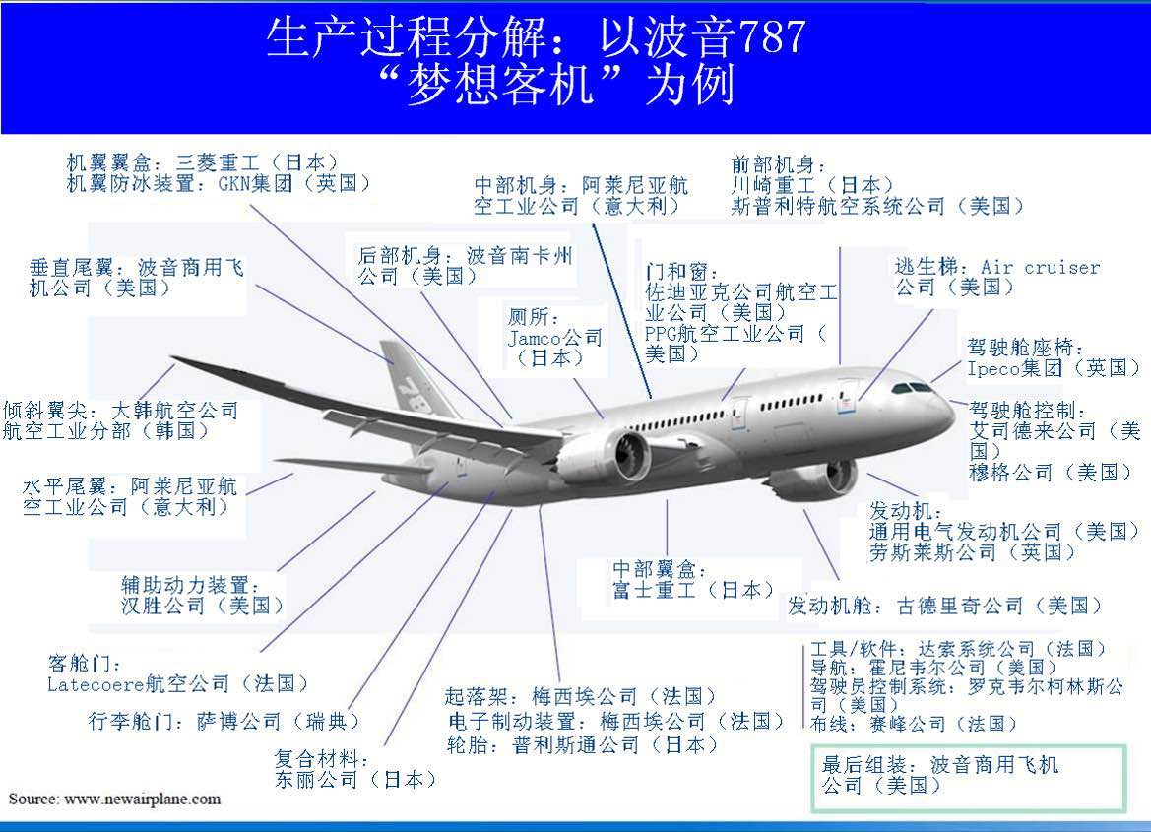

Slide 22
国际金融部分的逻辑体系
R CH14 汇率与外汇市场：一种资产方法
外汇市场
M CH15 货币、利率与汇率
+货币市场
汇率（E）
P CH16 价格水平与长期中的汇率
+产出市场
Y CH17 产出与短期中的汇率
CH18 固定汇率与外汇干预
外汇市场
汇率决定理论
货币市场
均衡
产出市场

Slide 23
Textbook
课本:
International Economics: Theory and policy, By Krugman, P., Obstfeld M., Melitz, M. (2018) , Eleventh Edition.
Krugman, Obstfeld & Melitz:《国际经济学：理论与政策》第十版，中国人民大学出版社，2015。
参考书:
Dominick Salvatore:《国际经济学》第九版，清华大学出版社。
G·甘道尔夫：《国际经济学》，中国经济出版社
李坤望等：《国际经济学》，高等教育出版社
许斌：《国际贸易》，北京大学出版社
Feenstra & Taylor: 《国际贸易》，中国人民大学版
巴格瓦蒂：《高级国际贸易学》，上海财经大学出版社
姜波克:《国际金融新编》,复旦大学出版社

Slide 24
Week | 教学安排
Week 1 | Chapter 1 导论
Week 2 | Chapter 3. 劳动生产率和比较优势: 李嘉图模型
Week 3 | Chapter 5. 资源与贸易：HO模型 （1）
Week 4 | Chapter 5. 资源与贸易：HO模型 （2）
Week 5 | Chapter 6. 标准贸易模型
Week 6 | Chapter 7:规模经济、不完全竞争与国际贸易
Week 7 | Chapter 9：贸易的政策工具
Week 8 | Chapter 11：发展中国家的贸易政策
Week ？ | 期中考试
Week 9 | Chapter 13. 国际收支平衡表
Week 10 | Chapter 14. 汇率与外汇市场
Week 11 | Chapter 15. 货币、利率与汇率
Week 12 | Chapter 16. 长期价格水平和汇率
Week 13 | Chapter 17：产出与短期汇率
Week 14 | Chapter 18：固定汇率与外汇干预
Week 15 | 期末考试 （可能6月8日）

Slide 25
考核方式
考勤和若干次平时作业（10％）
期中考试（45％）
期末考试（45％）

Slide 26
本 章 完
2024年3月7日 Thursday

Slide 27
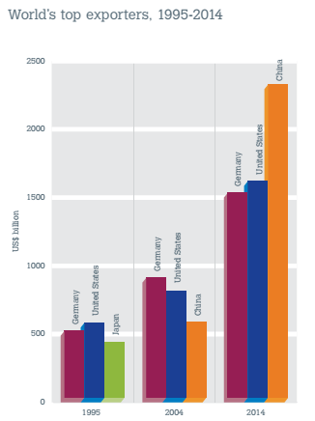
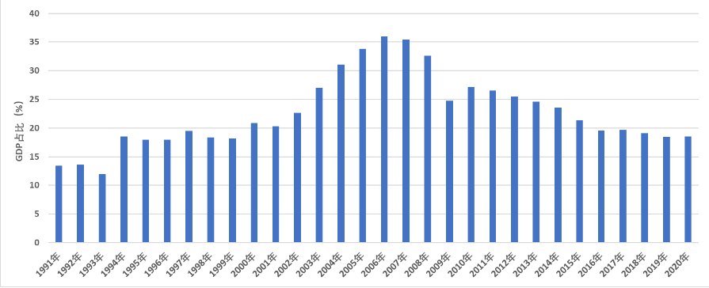
中国商品出口世界领先
1950年出口5.5亿美元，进出口11.3亿美元，1978年贸易额为210.9亿美元。
改革开放后外贸增长速度上升，到2007年贸易额达到21738亿美元，1978-2008年间年均增长速度达到17.35%，出口对经济增长的年均贡献率达20%。
中国在加入世贸组织三年后的2004年超过日本成为亚洲最大的出口国。
中国在2007年超过美国，在2009年超过德国，成为世界领先的出口国。
中国1991年-2020年货物及服务出口GDP占比趋势
2022年中国商品出口总额占世界的15.1%,美国和德国分别 占7.8%和7.3%。
占世界12% 13%

Slide 28
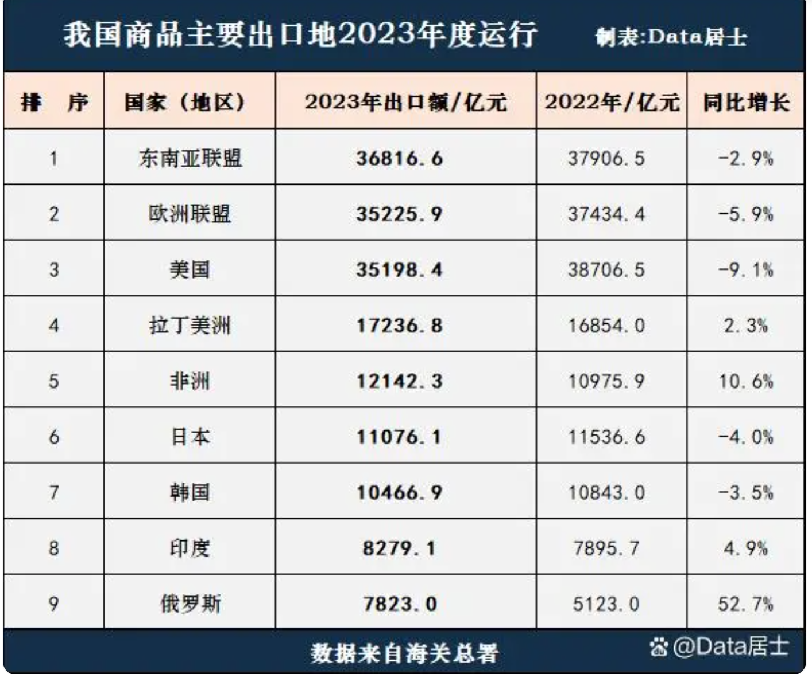
数据来源：https://baijiahao.baidu.com/s?id=1788045033334705382&wfr=spider&for=pc。
2012年美国成为中国第一大出口国。

Slide 29
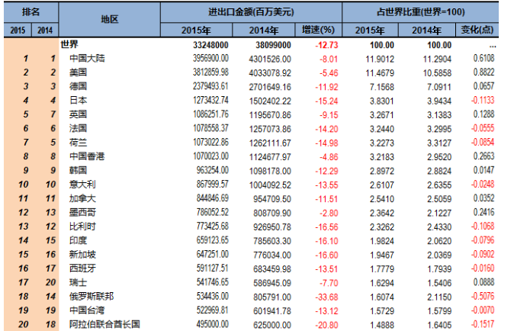
2015年世界货物贸易的地理分布

Slide 30
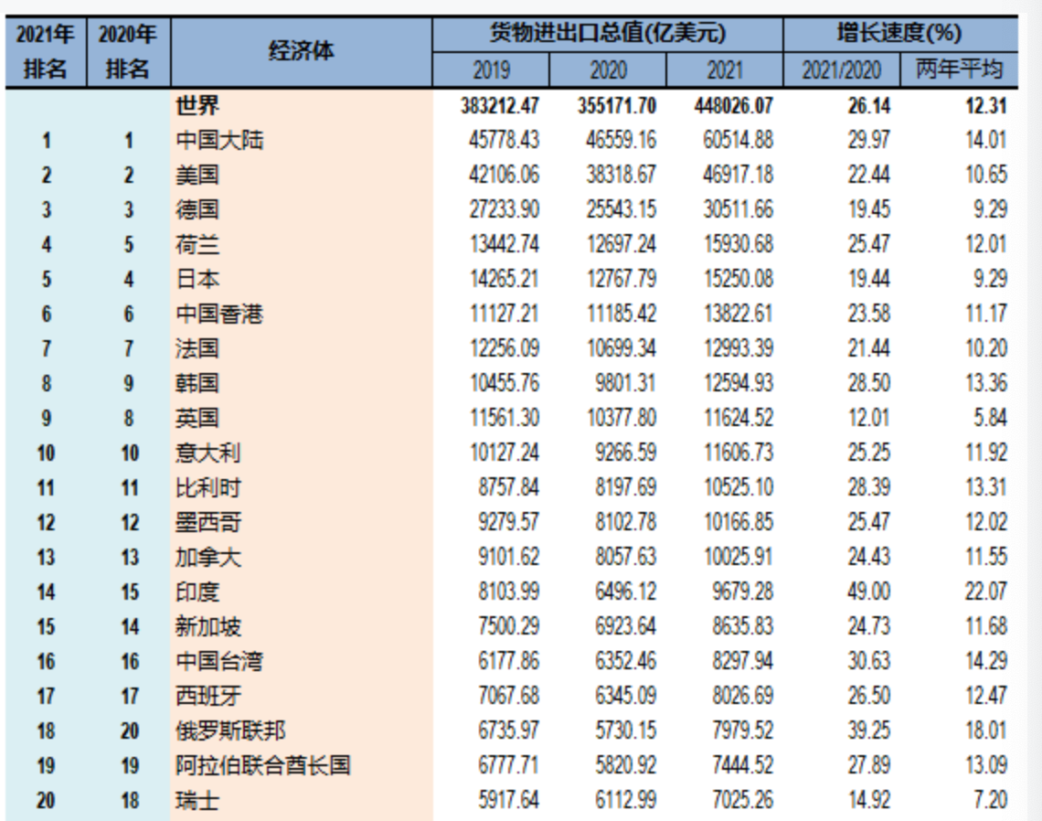
2021年世界货物贸易的地理分布
数据来源：https://www.sgpjbg.com/task/42072.html。

Slide 31
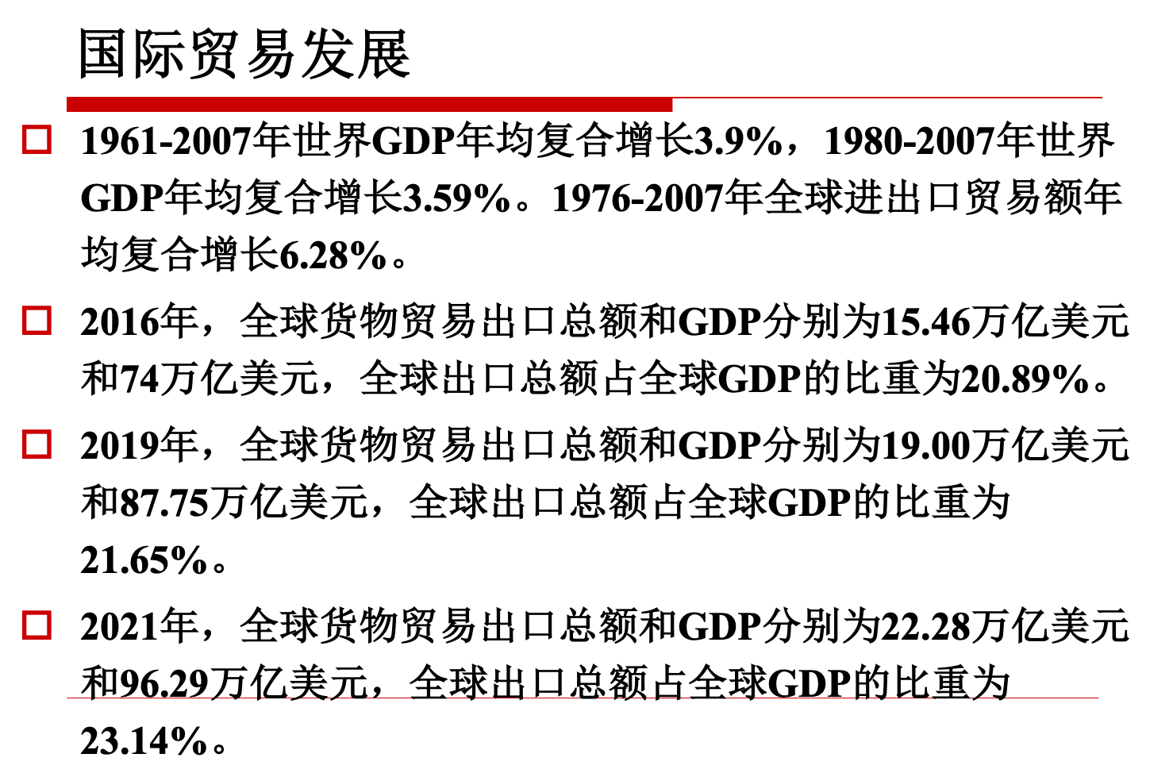

Slide 32
